Slide 1
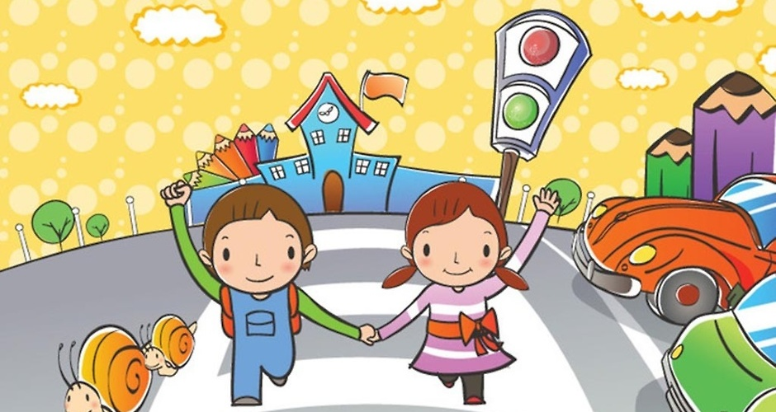
Безопасная дорога – это здорово!
Коллектив 3 Л класса МАОУ «СОШ № 27 с углубленным изучением отдельных предметов»
Руководитель – Никулина Наталья Валерьевна

Slide 2
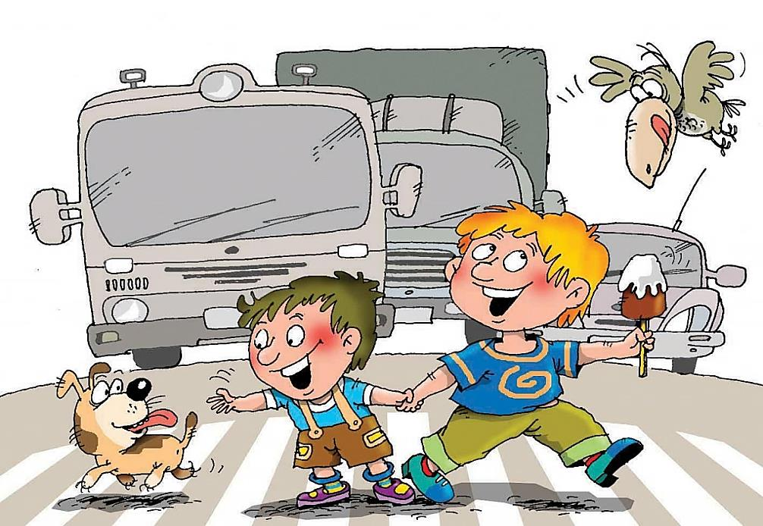
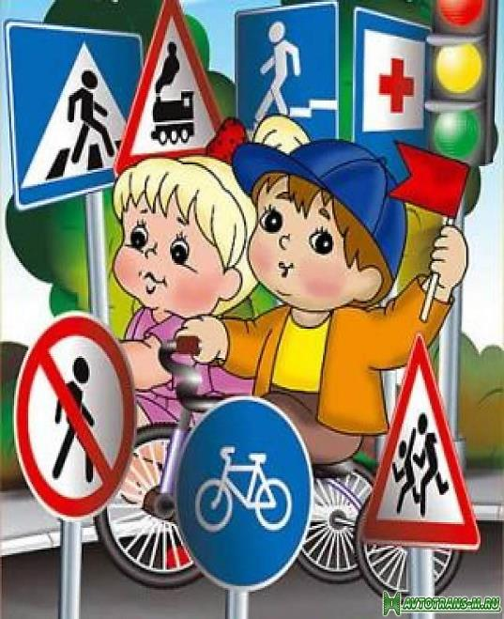
Какой же интересный, но не безопасный мир дороги….
Ведь на улице нас подстерегает множество опасностей и неожиданностей. А чтобы их избежать, надо соблюдать особые правила - Правила дорожного движения!

Slide 3




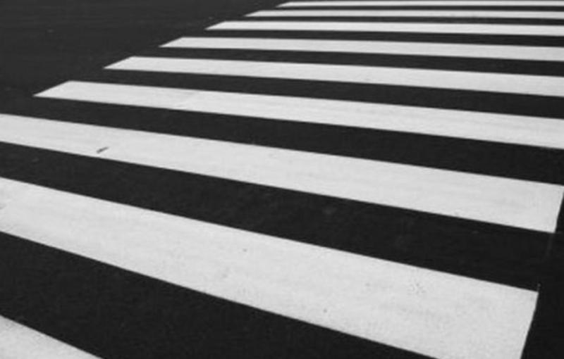

Переходить дорогу можно по наземному или подземному пешеходному переходу
На желтый и красный сигнал переходить дорогу нельзя!!!
Переходи дорогу только на зеленый цвет
Переходить дорогу МОЖНО по пешеходному переходу с «зеброй» и специальным знаком
Обязательно убедись в том, что машина остановилась, прежде чем шагнуть на проезжую часть
И САМОЕ ГЛАВНОЕ:
Будь очень внимателен все то время, пока ты переходишь дорогу!!!

Slide 4

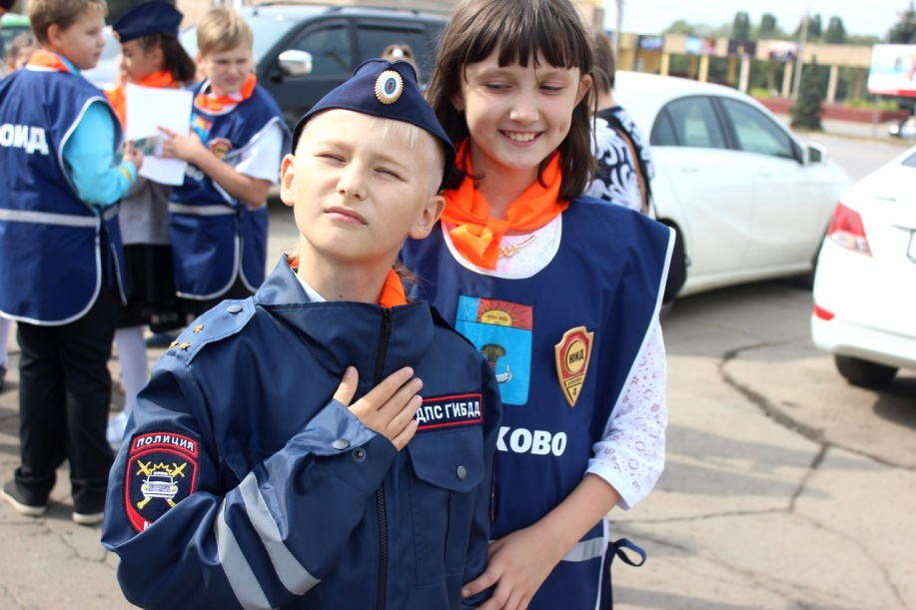
А мы не только знаем и соблюдаем правила дорожного движения, но и принимаем активное участие в деле изучения дорожной безопасности и профилактики дорожно-транспортного травматизма как детей, так и взрослых!
А как мы это делаем – сейчас Вам всё покажем!

Slide 5


В нашей школе создан отряд ЮИД!
А что это такое?
или
Кто это такие?
Юные инспектора движения – активные помощники педагогов, сотрудников ГИБДД в деле пропаганды безопасности дорожного движения и предупреждения детского дорожно-транспортного травматизма.
Активно помогаем учителям школы, сотрудникам ГИБДД в пропаганде Правил дорожного движения;
Боремся с правонарушениями в сфере дорожного движения среди наших одноклассников и учеников;
Являемся волонтерами по пропаганде Правил дорожного движения в школах, детских садах, учреждениях дополнительного образования детей;
Сотрудничаем со средствами массовой информации – освещение работы нашего отряда ЮИД в местной печати, на радио, телевидении, интернете, и т.д.
Что же они делают?
и
Для чего нужны?
Юный инспектор личным примером, активной общественной деятельностью формирует у школьников устойчивые навыки соблюдения Правил дорожного движения.

Slide 6

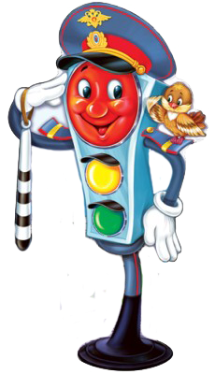

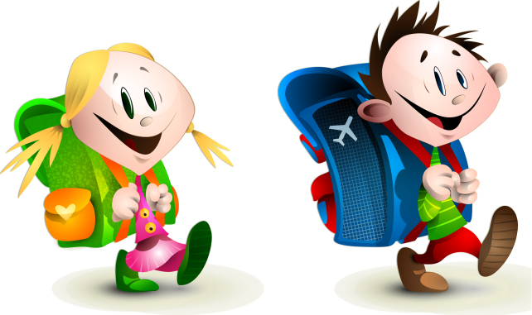

Название нашего отряда: ВИРАЖ
Девиз наш ясен всем: «Мы за движение без проблем!»
Правила дорожного движения –
Это часть Таблицы Уважения:
Пешехода надо уважать,
На него не надо наезжать.
И прошу вас уважать шофёра,
Каждый может стать шофёром скоро.
Если рядом путь перебегать,
Можем мы шофёра напугать.
Нужно всем участникам движения
Соблюдать Законы Уважения!

Slide 7

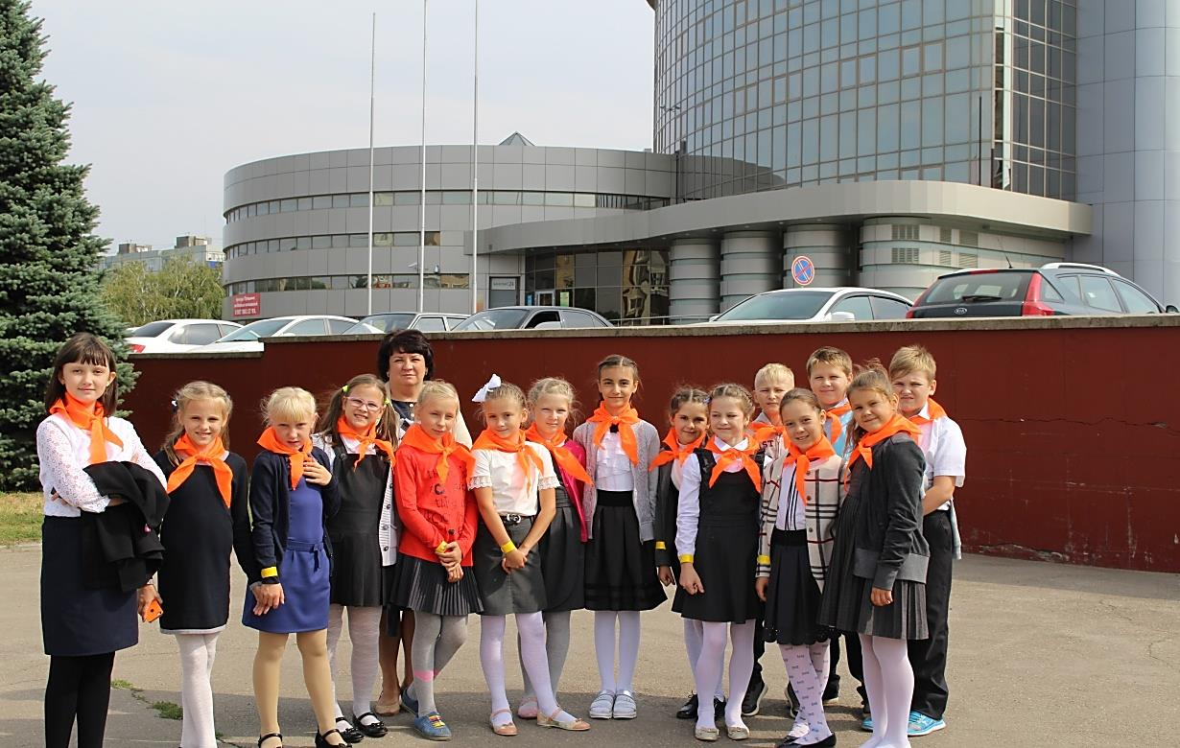
Самое интересное и важное в нашей деятельности – это
патрульно-рейдовая работа
участвуем в сопровождении взрослых в патрулировании и рейдах по соблюдению детьми и подростками Правил Дорожного Движения

Slide 8

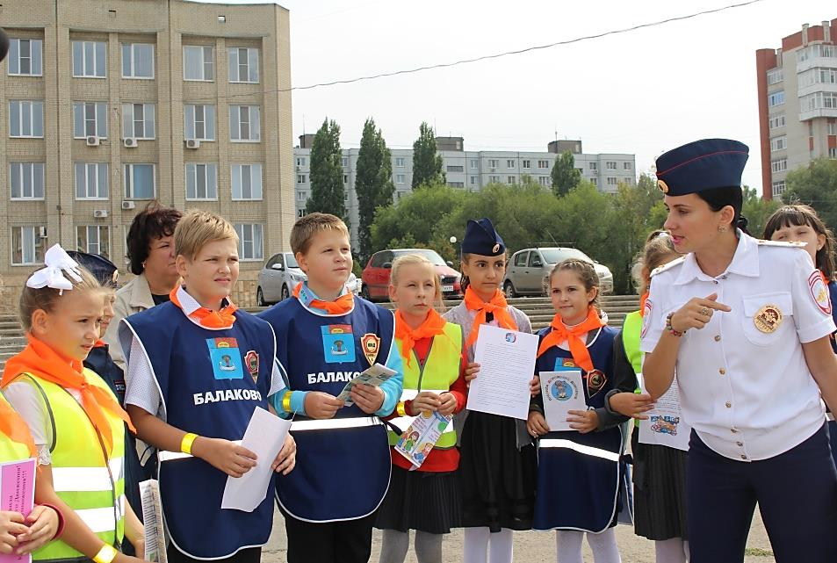
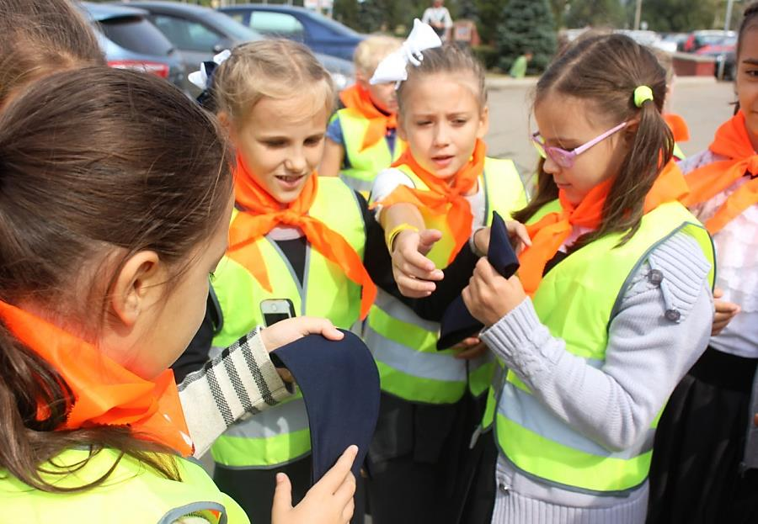
6 сентября 2023 г. мы напомнили водителям о безопасности!
Прошла профилактическая акция "Внимание, дети", проводимая
ОГИБДД МУ МВД России "Балаковское".Сотрудники ГИБДД совместно
с отрядом юных инспекторов дорожного движения из школы №27 обратились
к водителям и попросили их быть как можно внимательнее на дорогах.
После летнего отдыха дети, находясь в основном в летних лагерях, за городом,
в сельской местности, уже успели отвыкнуть от интенсивного движения транспорта,
от повседневного внимания и осторожности на дорогах, в вязи с чем, водителям
нужно выбирать безопасную скорость движения и быть всегда начеку.

Slide 9
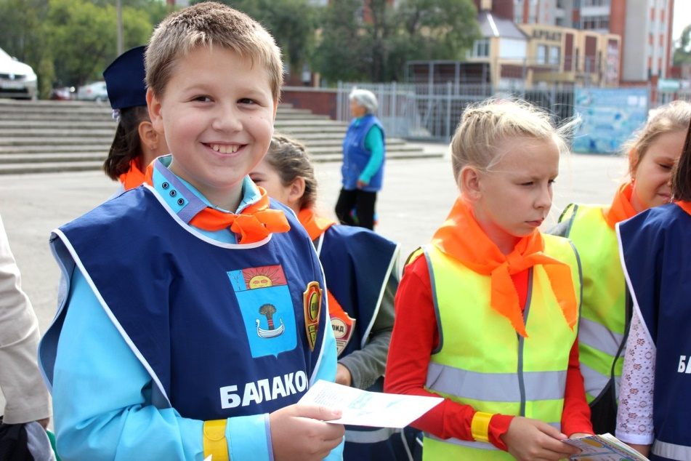
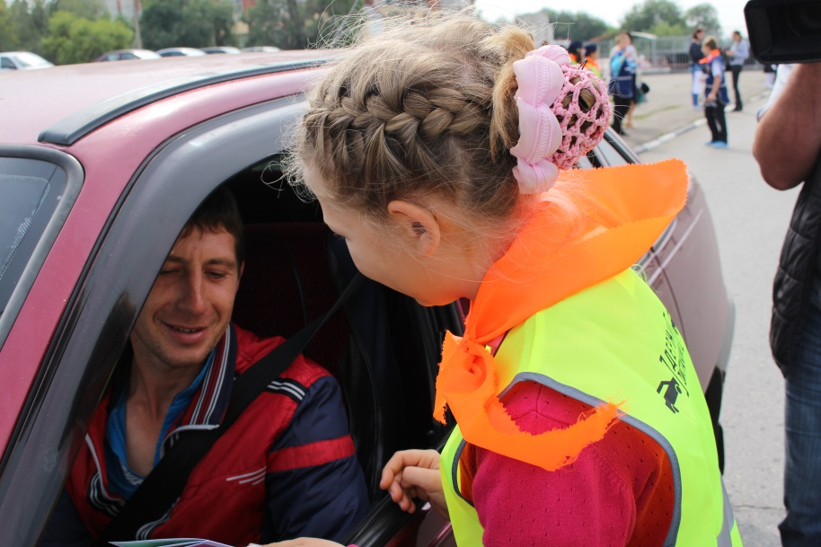
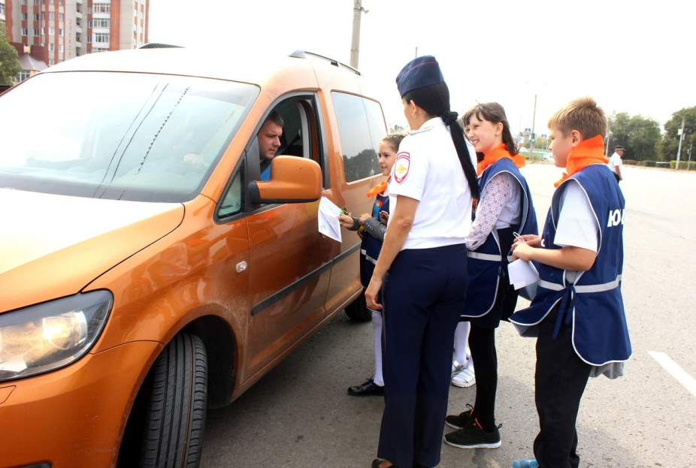
На главной площади города около балаковской администрации госавтоинспекторы останавливали автомобили, а мы, облаченные в яркие жилеты и форменные пилотки, раздавали автомобилистам памятки по правилам дорожного движения, также мы напоминали водителям о том, что ни в коем случае нельзя садиться нетрезвыми за руль.

Slide 10
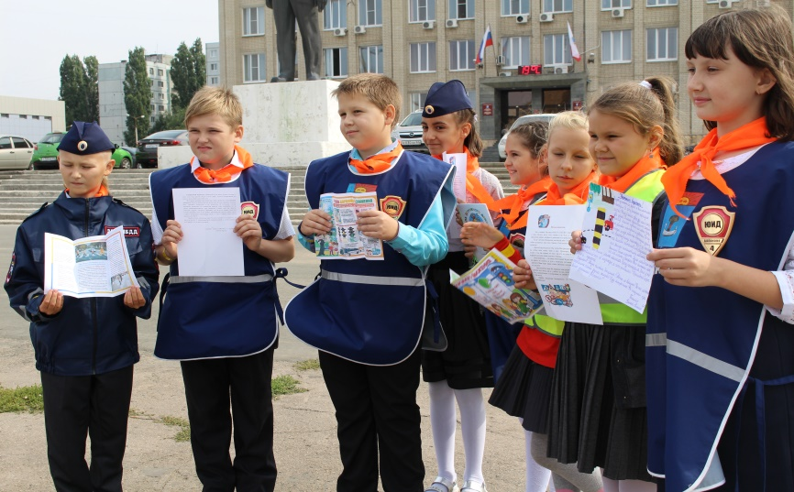

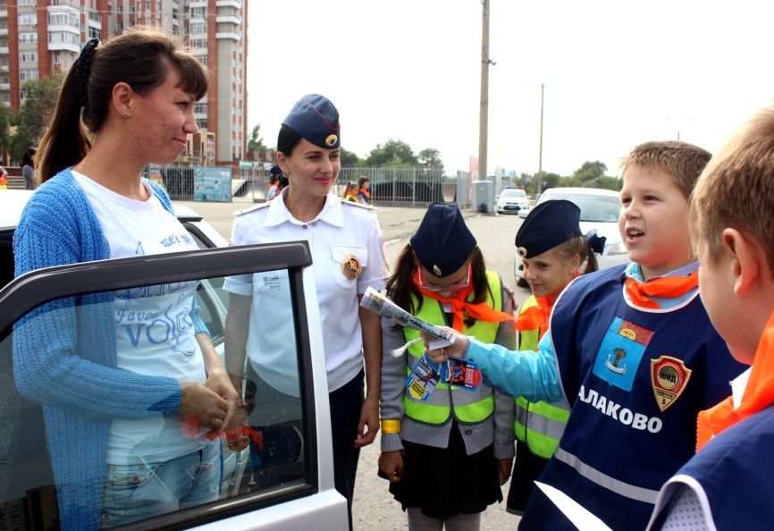
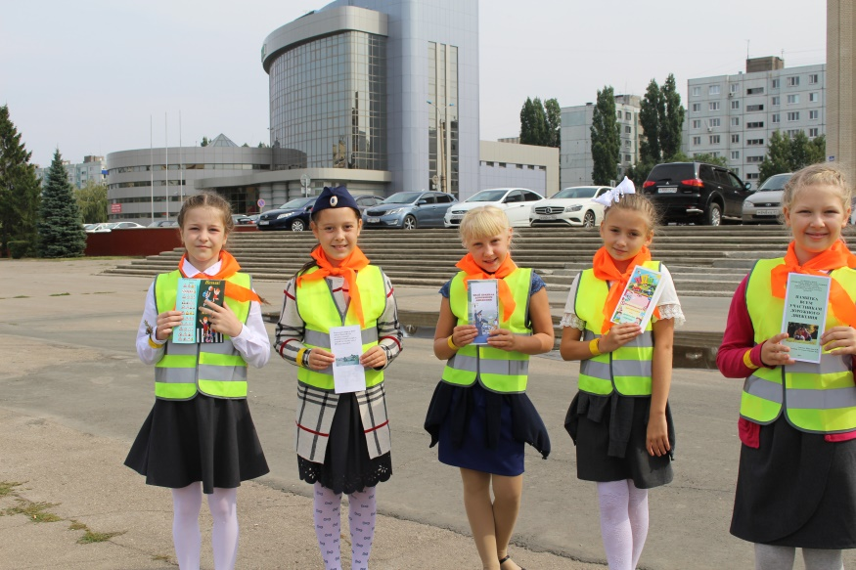
Ученики 3Л класса школы №27 впервые принимали участие в подобной акции и прекрасно справились с возложенной на них миссией. Они уже с нетерпением ждут нового мероприятия, вклад в которое они с удовольствием внесут.

Slide 11
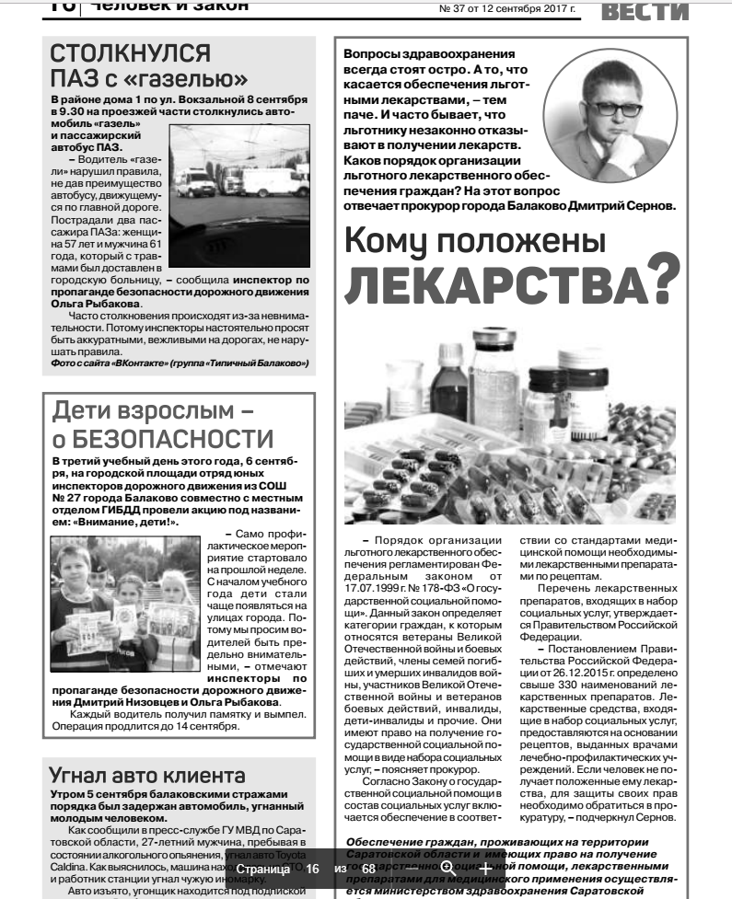

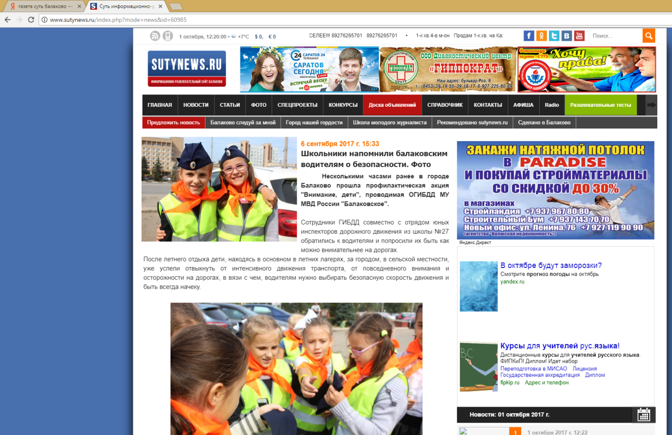

И, конечно, осветили итоги нашей работы в местной печати, телевидении, интернете.

Slide 12

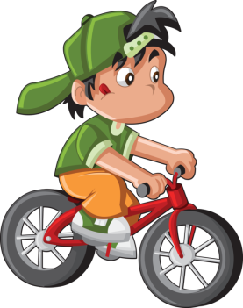
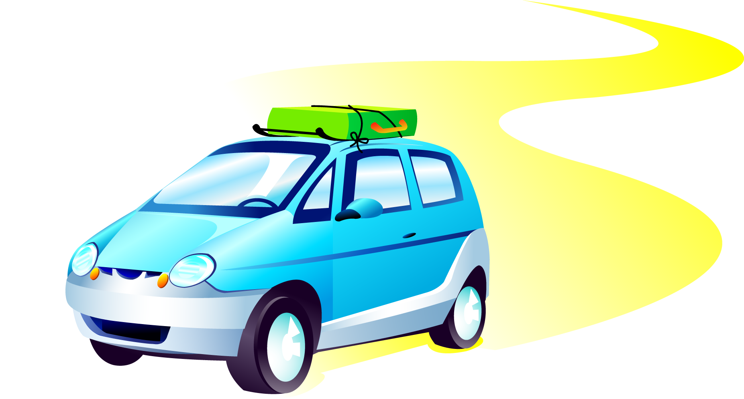

Разрешается — запрещается
И проспекты, и бульвары — всюду улицы шумны.
Проходи по тротуару только с правой стороны!
Тут шалить, мешать народу ЗА-ПРЕ-ЩА-ЕТ-СЯ!
Быть примерным пешеходом РАЗРЕШАЕТСЯ…
Если едешь ты в трамвае и вокруг тебя народ,
Не толкаясь, не зевая, проходи скорей вперёд.
Ехать «зайцем», как известно, ЗА-ПРЕ-ЩА-ЕТ-СЯ!
Уступить старушке место РАЗРЕШАЕТСЯ…
Если ты гуляешь просто, всё равно вперёд гляди,
Через шумный перекрёсток осторожно проходи.
Переход при красном свете ЗА-ПРЕ-ЩА-ЕТ-СЯ!
При зелёном даже детям РАЗРЕШАЕТСЯ…
(В. Семернин)

